Slide 2
K
Tơ lụa

Slide 3
K
Làm giấy

Slide 4
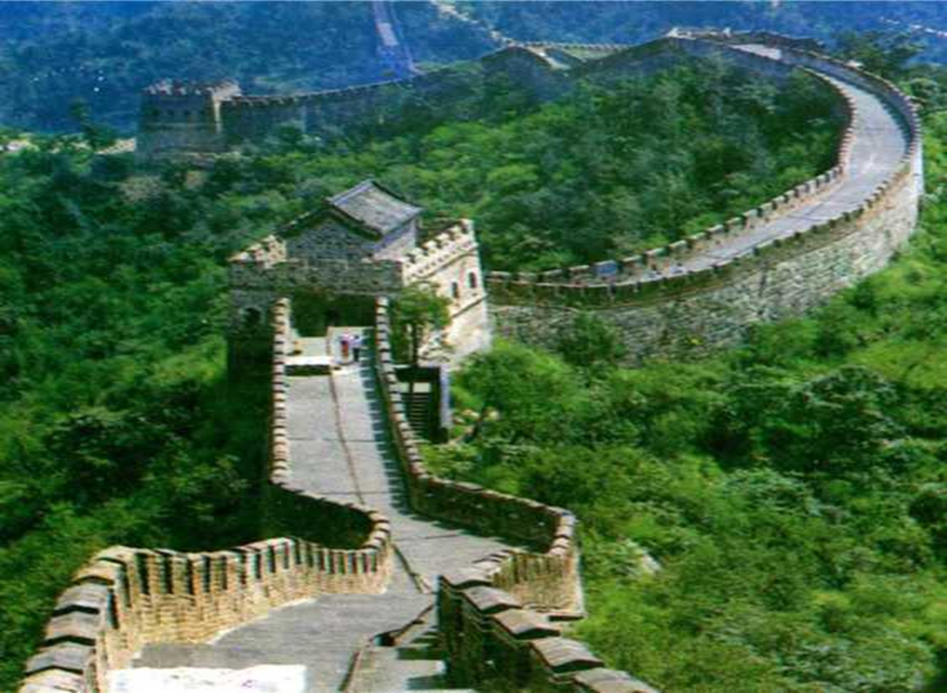
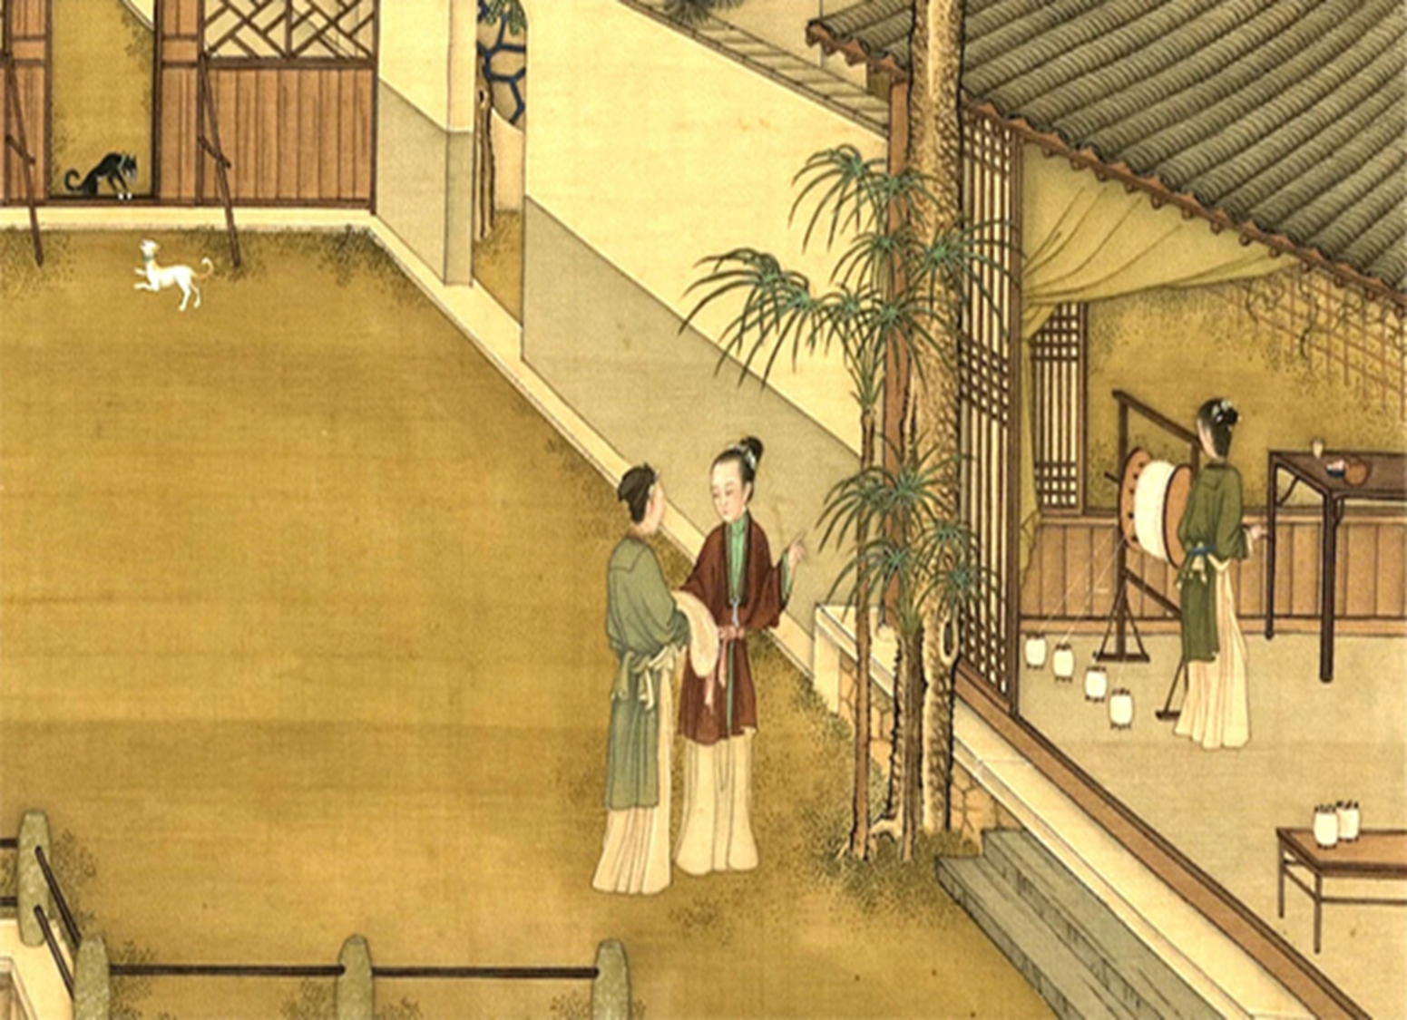
K
Đây là những thành tựu văn hóa của Trung Quốc có từ thời đại nào ?

Slide 5
Tiết 11-BÀI 7. CÁC THÀNH TỰU VĂN HÓA CHỦ YẾU CỦA TRUNG QUỐC TỪ THẾ KỈ VII ĐẾN GIỮA THẾ KỈ XIX
1. Nho giáo
2. Văn học, sử học
3. Kiến trúc, điêu khắc, hội họa

Slide 6
MỤC TIÊU
- Giới thiệu và nhận xét được những thành tựu chủ yếu của văn hoá Trung Quốc từ thế kỉ VII đến giữa thế kỉ XIX (Nho giáo, sử học, kiến trúc,...).

Slide 7
TiếT 11-BÀI 7. CÁC THÀNH TỰU VĂN HÓA CHỦ YẾU CỦA TRUNG QUỐC TỪ THẾ KỈ VII ĐẾN GIỮA THẾ KỈ XIX
1. Nho giáo

Slide 8
K
Khổng Tử

Slide 9
K

Slide 10
K
Khổng Tử và học trò

Slide 11
THẢO LUẬN NHÓM
1. Nêu những nội dung cơ bản của Nho giáo.
2. Vì sao Nho giáo lại trở thành hệ tư tưởng và đạo đức của giai cấp phong kiến Trung Quốc?

Slide 12
1. Nêu những nội dung cơ bản của Nho giáo.
- Nho giáo chủ trương dùng đạo đức để cai trị và duy trì tôn ti trật tự xã hội.
- Nho giáo chủ trương duy trì kỉ cương xã hội trên cơ sở phải tuân theo Tam Cương, tức là coi trọng 3 mối quan hệ cơ bản:
+ vua - tôi, cha - con, chồng - vợ
+ Ngũ thường là 5 đức tính của người quân tử: nhân, nghĩa, lễ, trí, tín.
+ Phụ nữ phải tuân theo Tam tòng: tại gia tòng phụ, xuất giá tòng phu, phu tử tòng tử và Tứ đức là công, dung, ngôn, hạnh.

Slide 13
2. Vì sao Nho giáo lại trở thành hệ tư tưởng và đạo đức của giai cấp phong kiến Trung Quốc?
- Nho giáo trở thành hệ tư tưởng và đạo đức của giai cấp phong kiến Trung Quốc vì tư tưởng của Nho giáo dựa trên mối quan hệ rường cột "Tam Cương, Ngũ thường", quy định mối kỉ cương của đạo đức phong kiến.
- Một mặt Nho giáo đề xướng con người phải tu thân, rèn luyện phẩm chất đạo đức; mặt khác giáo dục con người phải thực hiện đúng bổn phận đối với quốc gia là tuyệt đối trung thành với vua.
- Như vậy chúng ta có thể nhận định Nho giáo là một công cụ tư tưởng sắc bén bảo vệ chế độ phong kiến tập quyền.

Slide 14
BÀI 7. CÁC THÀNH TỰU VĂN HÓA CHỦ YẾU CỦA TRUNG QUỐC TỪ THẾ KỈ VII ĐẾN GIỮA THẾ KỈ XIX
1. Nho giáo
- Những nội dung cơ bản của Nho giáo:
+ Nho giáo chủ trương dùng đạo đức để cai trị và duy trì tôn ti trật tự xã hội.

Slide 15
BÀI 7. CÁC THÀNH TỰU VĂN HÓA CHỦ YẾU CỦA TRUNG QUỐC TỪ THẾ KỈ VII ĐẾN GIỮA THẾ KỈ XIX
1. Nho giáo
- Những nội dung cơ bản của Nho giáo:
+ Nho giáo chủ trương dùng đạo đức để cai trị và duy trì tôn ti trật tự xã hội.
+ Nho giáo chủ trương duy trì kỉ cương xã hội trên cơ sở phải tuân theo Tam Cương, tức là coi trọng 3 mối quan hệ cơ bản: vua - tôi, cha - con, chồng - vợ; Ngũ thường là 5 đức tính của người quân tử: nhân, nghĩa, lễ, trí, tín.
+ Phụ nữ phải tuân theo Tam tòng: tại gia tòng phụ, xuất giá tòng phu, phu tử tòng tử và Tứ đức là công, dung, ngôn, hạnh.

Slide 16
BÀI 7. CÁC THÀNH TỰU VĂN HÓA CHỦ YẾU CỦA TRUNG QUỐC TỪ THẾ KỈ VII ĐẾN GIỮA THẾ KỈ XIX
1. Nho giáo
2. Văn học, sử học

Slide 17
THẢO LUẬN NHÓM
1. Hãy kể tên ba tác giả tiêu biểu của thơ Đường và "tứ đại danh tác" của văn học Trung Quốc.
2. Hãy nêu các thành tựu tiêu biểu của sử học Trung Quốc thời phong kiến.

Slide 18
1. Hãy kể tên ba tác giả tiêu biểu của thơ Đường và "tứ đại danh tác" của văn học Trung Quốc.
- Ba tác giả tiêu biểu của thơ Đường là Lý Bạch, Đỗ Phủ, Bạch Cư Dị
- "Tứ đại danh tác" của văn học Trung Quốc:
+ Tam quốc diễn nghĩa của La Quán Trung
+ Thủy hử của Thi Nại Am
+ Tây du ký của Ngô Thừa Ân
+ Hồng lâu mộng của Tào Tuyết Cần

Slide 19
2. Hãy nêu các thành tựu tiêu biểu của sử học Trung Quốc thời phong kiến.
- Các thành tựu tiêu biểu của sử học Trung Quốc thời phong kiến: các quan chép sử của Trung Quốc đã ghi chép, biên soạn được nhiều bộ sử đồ sộ như "Sử ký" của Tư Mã Thiên, Hán Thư, Đường Thư, Tống Sử, Minh Sử,...và những bộ bách khoa đồ sộ thời Minh - Thanh như Vĩnh Lạc đại điển, Tứ khố toàn thư.

Slide 20
BÀI 7. CÁC THÀNH TỰU VĂN HÓA CHỦ YẾU CỦA TRUNG QUỐC TỪ THẾ KỈ VII ĐẾN GIỮA THẾ KỈ XIX
2. Văn học, sử học
- Văn học: Ba tác giả tiêu biểu của thơ Đường là Lý Bạch, Đỗ Phủ, Bạch Cư Dị
- Các tác phẩm nổi tiếng:
+ Tam quốc diễn nghĩa của La Quán Trung
+ Thủy hử của Thi Nại Am
+ Tây du ký của Ngô Thừa Ân
+ Hồng lâu mộng của Tào Tuyết Cần
- Sử học : "Sử ký" của Tư Mã Thiên, Hán Thư, Đường Thư, Tống Sử, Minh Sử, Vĩnh Lạc đại điển, Tứ khố toàn thư.

Slide 21
BÀI 7. CÁC THÀNH TỰU VĂN HÓA CHỦ YẾU CỦA TRUNG QUỐC TỪ THẾ KỈ VII ĐẾN GIỮA THẾ KỈ XIX
1. Nho giáo
2. Văn học, sử học
3. Kiến trúc, điêu khắc, hội họa

Slide 22
K
Chùa Thiên Ninh

Slide 23
K
Thập Tam Lăng

Slide 24
K

Slide 25
K

Slide 26
K

Slide 27
K
Tượng Phật trên núi Lạc Sơn-Tứ Xuyên

Slide 28
K

Slide 29
K

Slide 30
K

Slide 31
THẢO LUẬN NHÓM
Kể tên các thành tựu tiêu biểu của nghệ thuật Trung Quốc thời phong kiến và nêu nhận xét cuả em về những thành tựu đó.

Slide 32
Kể tên các thành tựu tiêu biểu của nghệ thuật Trung Quốc thời phong kiến và nêu nhận xét cuả em về những thành tựu đó.
+ Về kiến trúc có 3 loại hình: kiến trúc cung điện, kiến trúc tôn giáo và kiến trúc lăng tẩm, tiêu biểu là Tử Cấm Thành, chùa Thiên Ninh và Thập Tam lăng.
+ Về nghệ thuật điêu khắc: phong phú cả về đề tài và chất liệu, tiêu biểu là tượng Phật nghìn mắt nghìn tay và tượng Phật trên núi Lạc Sơn.
+ Về hội hoạ: nổi tiếng nhất là tranh thuỷ mặc trong đó nghệ thuật vẽ tranh kết hợp chặt chẽ với nghệ thuật viết chữ.
* Nhận xét: Nghệ thuật của Trung Quốc thời phong kiến đã đạt đến trình độ cao với phong cách độc đáo cả về kiến trúc, điêu khắc, hội hoạ và thư pháp.

Slide 33
BÀI 7. CÁC THÀNH TỰU VĂN HÓA CHỦ YẾU CỦA TRUNG QUỐC TỪ THẾ KỈ VII ĐẾN GIỮA THẾ KỈ XIX
3. Kiến trúc, điêu khắc, hội họa
+ Về kiến trúc có 3 loại hình: tiêu biểu là Tử Cấm Thành, chùa Thiên Ninh và Thập Tam lăng.
+ Về nghệ thuật điêu khắc: tiêu biểu là tượng Phật nghìn mắt nghìn tay và tượng Phật trên núi Lạc Sơn.
+ Về hội hoạ: nổi tiếng nhất là tranh thuỷ mặc
- Nghệ thuật của Trung Quốc thời phong kiến đã đạt đến trình độ cao với phong cách độc đáo cả về kiến trúc, điêu khắc, hội hoạ và thư pháp.

Slide 34
LUYỆN TẬP
Nho giáo
?
Văn học
?
THÀNH TỰU VĂN HÓA TRUNG QUỐC THỜI PHONG KIẾN
?
Sử học
?
Nghệ thuật

Slide 35
LUYỆN TẬP
Câu 1. Hệ tư tưởng thống trị trong đời sống chính trị - xã hội Trung Quốc thời phong kiến là
A. Nho giáo. B. Phật giáo.
C. Hồi giáo. D. Thiên Chúa giáo.

Slide 36
LUYỆN TẬP
Câu 2. Người đầu tiên khởi xướng Nho giáo là
A. Khổng Tử. B. Mạnh Tử.
C. Tuân Tử. D. Hàn Phi Tử.

Slide 37
LUYỆN TẬP
Câu 3. Loại hình văn học rất phát triển dưới thời Minh, Thanh là
A. thơ Đường luật. B. từ.
C. kinh kịch. D. tiểu thuyết chương hồi.

Slide 38
LUYỆN TẬP
Câu 4. Nhà thơ tiêu biểu của Trung Quốc dưới thời Đường là
A. Tào Tuyết Cần. B. Bạch Cư Dị.
C. Ngô Thừa Ân. D. La Quán Trung.

Slide 39
LUYỆN TẬP
Câu 5: Trong thời phong kiến, Nho giáo trở thành hệ tư tưởng và đạo đức của giai cấp phong kiến bởi vì
A. nó phù hợp với phong tục tập quán của người dân Trung Quốc.
B. Nho giáo tạo ra hệ thống tôn ti trật tự, lễ giáo phục vụ cho sự thống trị của giai cấp phong kiến.
C. Nho giáo được mọi giai cấp trong xã hội Trung Quốc ủng hộ.
D. nó chủ trương dùng pháp luật hà khắc để duy trì trật tự xã hội.

Slide 40
LUYỆN TẬP
Tác phẩm
Tác giả
Thủy hử
Ngô Thừa Ân
Tam quốc
diễn nghĩa
Tào Tuyết Cần
Thi Nại Am
Tây du kí
Hồng lâu
mộng
La Quán Trung

Slide 41
LUYỆN TẬP
Tác phẩm
Tác giả
Thủy hử
Ngô Thừa Ân
Tam quốc
diễn nghĩa
Tào Tuyết Cần
Thi Nại Am
Tây du kí
Hồng lâu
mộng
La Quán Trung

Slide 42
LUYỆN TẬP
Lập và hoàn thành bảng thống kê các thành tựu văn hoá chủ yếu của Trung Quốc theo mẫu dưới đây:
Lĩnh vực | Thành tựu | Nhận xét
Nho giáo
Văn học
Sử học
Kiến trúc
Điêu khắc
Hội họa

Slide 43
Lĩnh vực | Thành tựu | Nhận xét
Nho giáo | - Nho giáo đã trở thành hệ tư tưởng và đạo đức của giai cấp phong kiến. - Phát triển giáo dục, văn học, khoa cử… | Nho giáo giữ vai trò quan trọng và có vị trí vững chắc trong xã hội.
Văn học | Thơ Đường là Lý Bạch, Đỗ Phủ, Bạch Cư Dị + Tam quốc diễn nghĩa của La Quán Trung + Thủy hử của ThiNạiAm + Tây du ký của NgôThừaÂn + Hồng lâu mộng của Tào Tuyết Cần | Văn học phát triển rực rỡ với nhiều loại hình đa dạng và có nội dung sâu sắc.

Slide 44
Lĩnh vực | Thành tựu | Nhận xét
Sử học | "Sử ký" của Tư Mã Thiên, Hán Thư, Đường Thư, Tống Sử, Minh Sử,... và những bộ bách khoa đồ sộ thời Minh - Thanh như Vĩnh Lạc đại điển, Tứ khố toàn thư. | Nhiều tác phẩm có giá trị lịch sử to lớn đối với văn hoá nhân loại và sự phát triển của lịch sử nhân loại.
Kiến trúc | Tử Cấm Thành, chùa Thiên Ninh và Thập Tam lăng.
Điêu khắc | Tượng Phật nghìn mắt nghìn tay và tượng Phật trên núi Lạc Sơn.
Hội họa | Tranh thuỷ mặc trong đó nghệ thuật vẽ tranh kết hợp chặt chẽ với nghệ thuật viết chữ.

Slide 45
HƯỚNG DẪN TỰ HỌC
a) Bài vừa học:
- Giới thiệu và nhận xét được những thành tựu chủ yếu của văn hoá Trung Quốc từ thế kỉ VII đến giữa thế kỉ XIX (Nho giáo, sử học, kiến trúc,...).
b) Bài sắp học:
Bài 8. Vương triều Gúp-ta
– Nêu được những nét chính về điều kiện tự nhiên của Ấn Độ.
– Trình bày khái quát được sự ra đời và tình hình chính trị, kinh tế, xã hội của Ấn Độ dưới thời vương triều Gupta.
– Giới thiệu và nhận xét được một số thành tựu tiêu biểu về văn hoá của Ấn Độ dưới thời vương triều Gúp-ta.

